Slide 1
Degradacja termoplastów pod wpływem wielokrotnych procesów przetwórczych na przykładzie termoplastycznego poliwęglanu (PC)
Marcin Tomkiewicz promotor: dr inż. Piotr Szatkowski

Slide 2
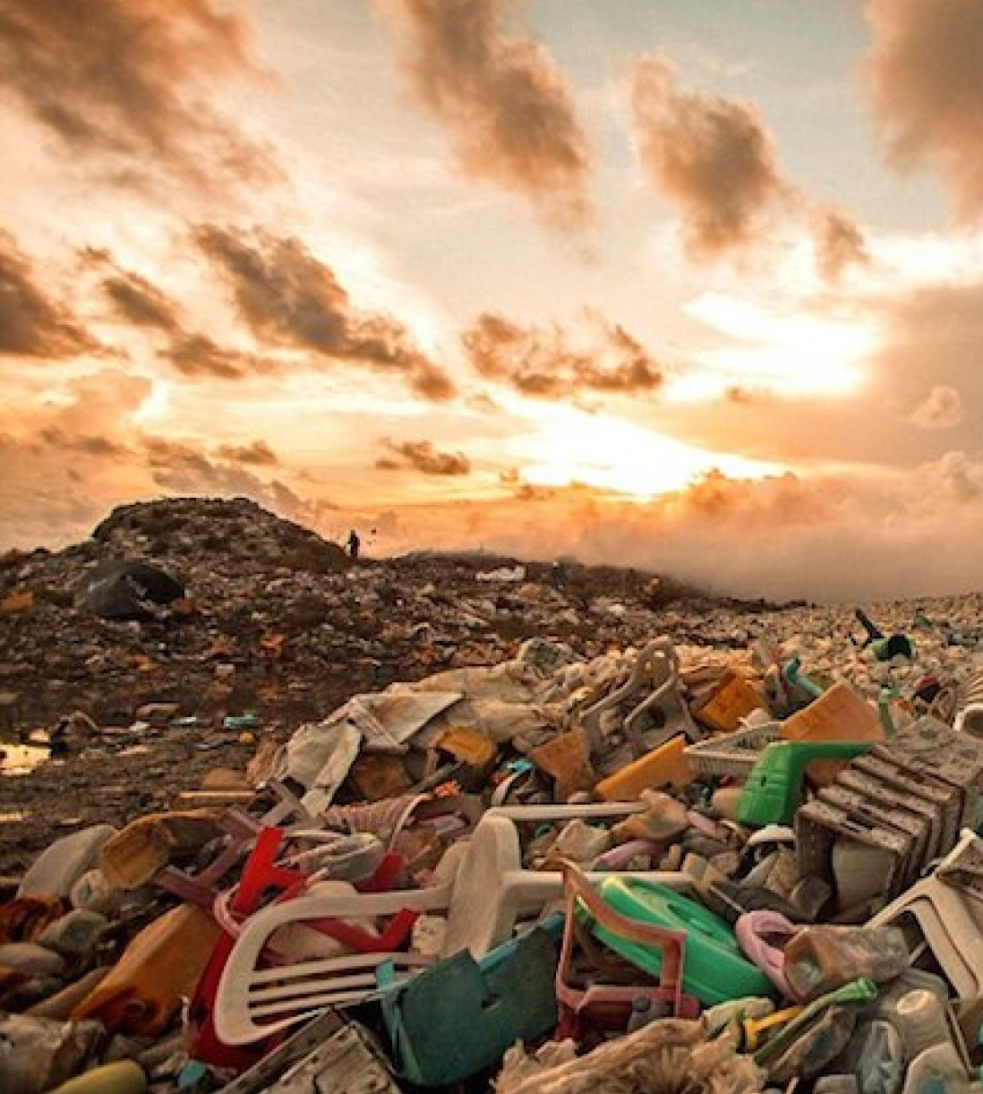
Założenie pracy inżynierskiej
Odpady polimerowe to zagrożenie dla środowiska naturalnego
Jednym z polimerów o wysokich właściwościach mechanicznych i praktycznie niemożliwym do rozłożenia przez środowisko naturalne jest poliwęglan (PC) [1]
Poliwęglan jest polimerem termoplastycznym więc możliwy jest jego recykling materiałowy i danie „drugiego życia” odpadom

Slide 3
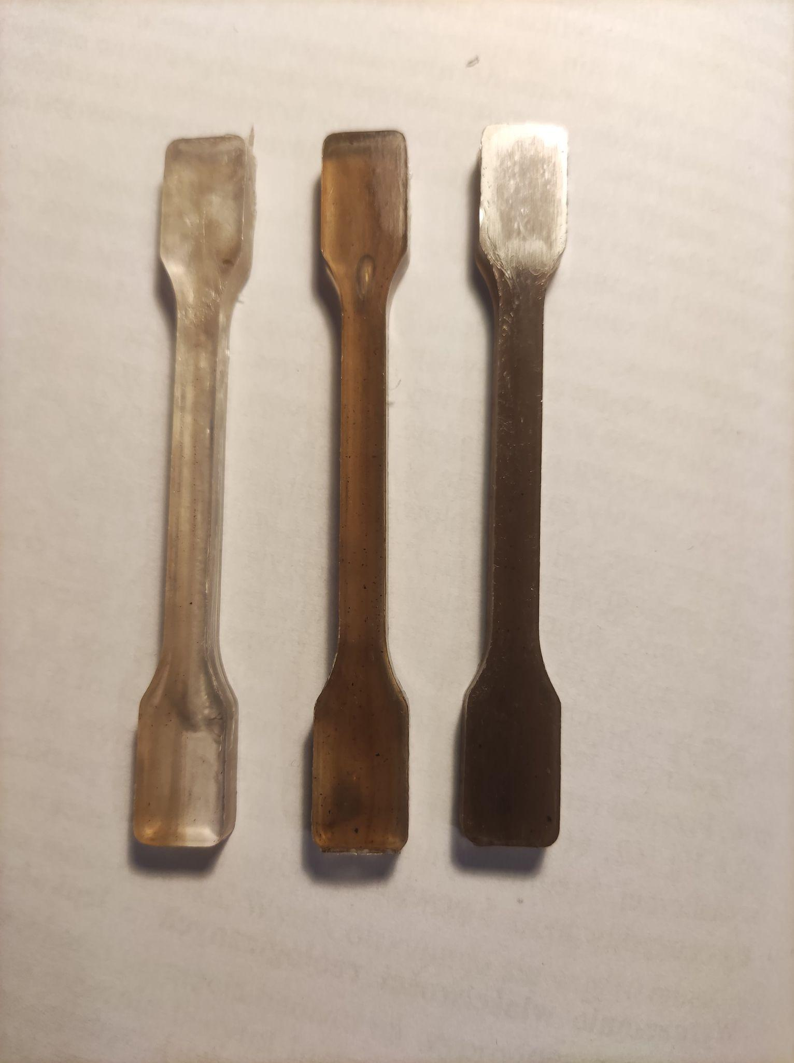
Założenie pracy inżynierskiej
Ponowne przetwórstwo polimeru termoplastycznego powoduje jego degradację poprzez rozrywanie i skracanie długości łańcuchów polimeru, oraz co za tym idzie pogarszanie jego właściwości [2]
Celem pracy jest zbadanie jak cykl recyklingu wpływa na polimer termoplasyczny, oraz

Slide 4
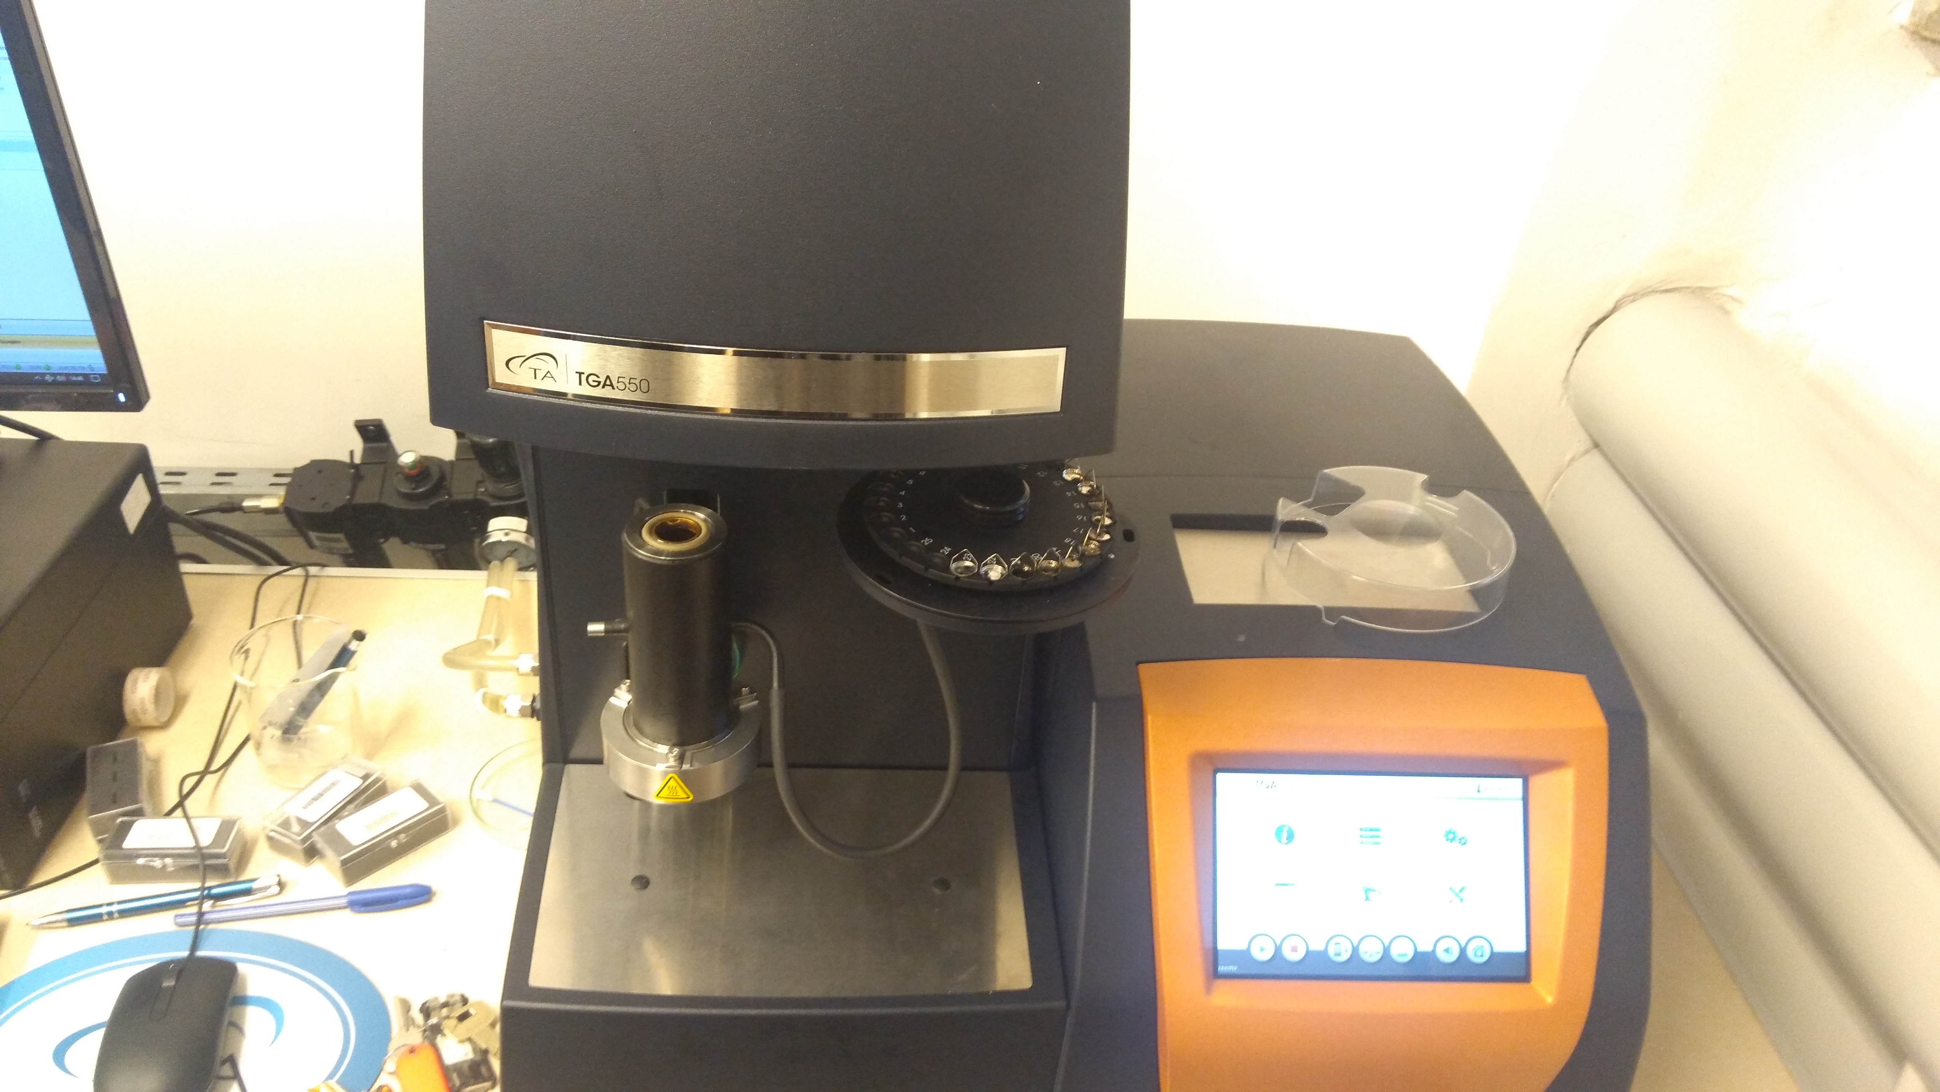
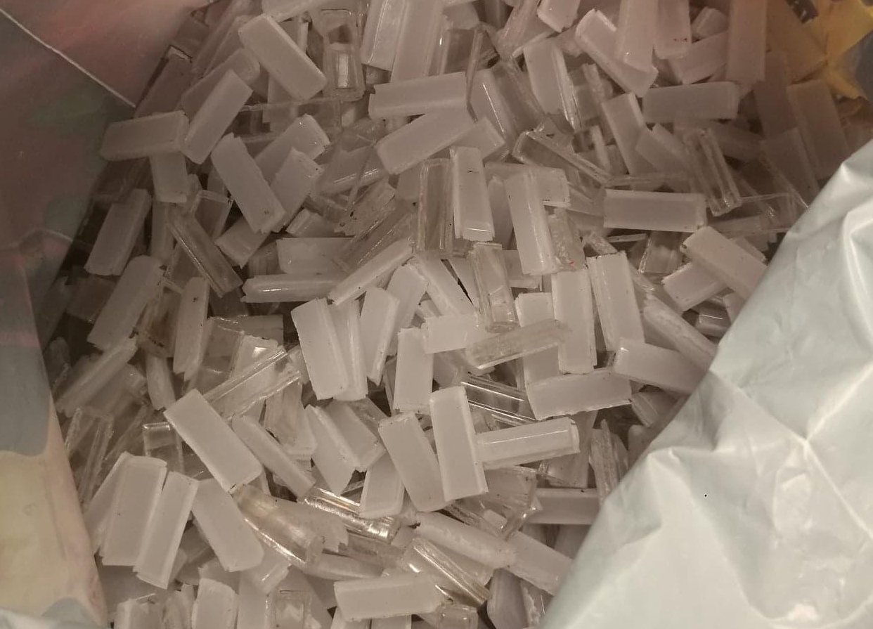
Przebieg pracy inżynierskiej
Kolejne części pracy:
- pozyskanie odpadowych płyt z poliwęglanu
- zbadanie ich termicznie, aby ustalić temperatury przetwórstwa
- pocięcie płyt , aby umożliwić ich przetwórstwo

Slide 5
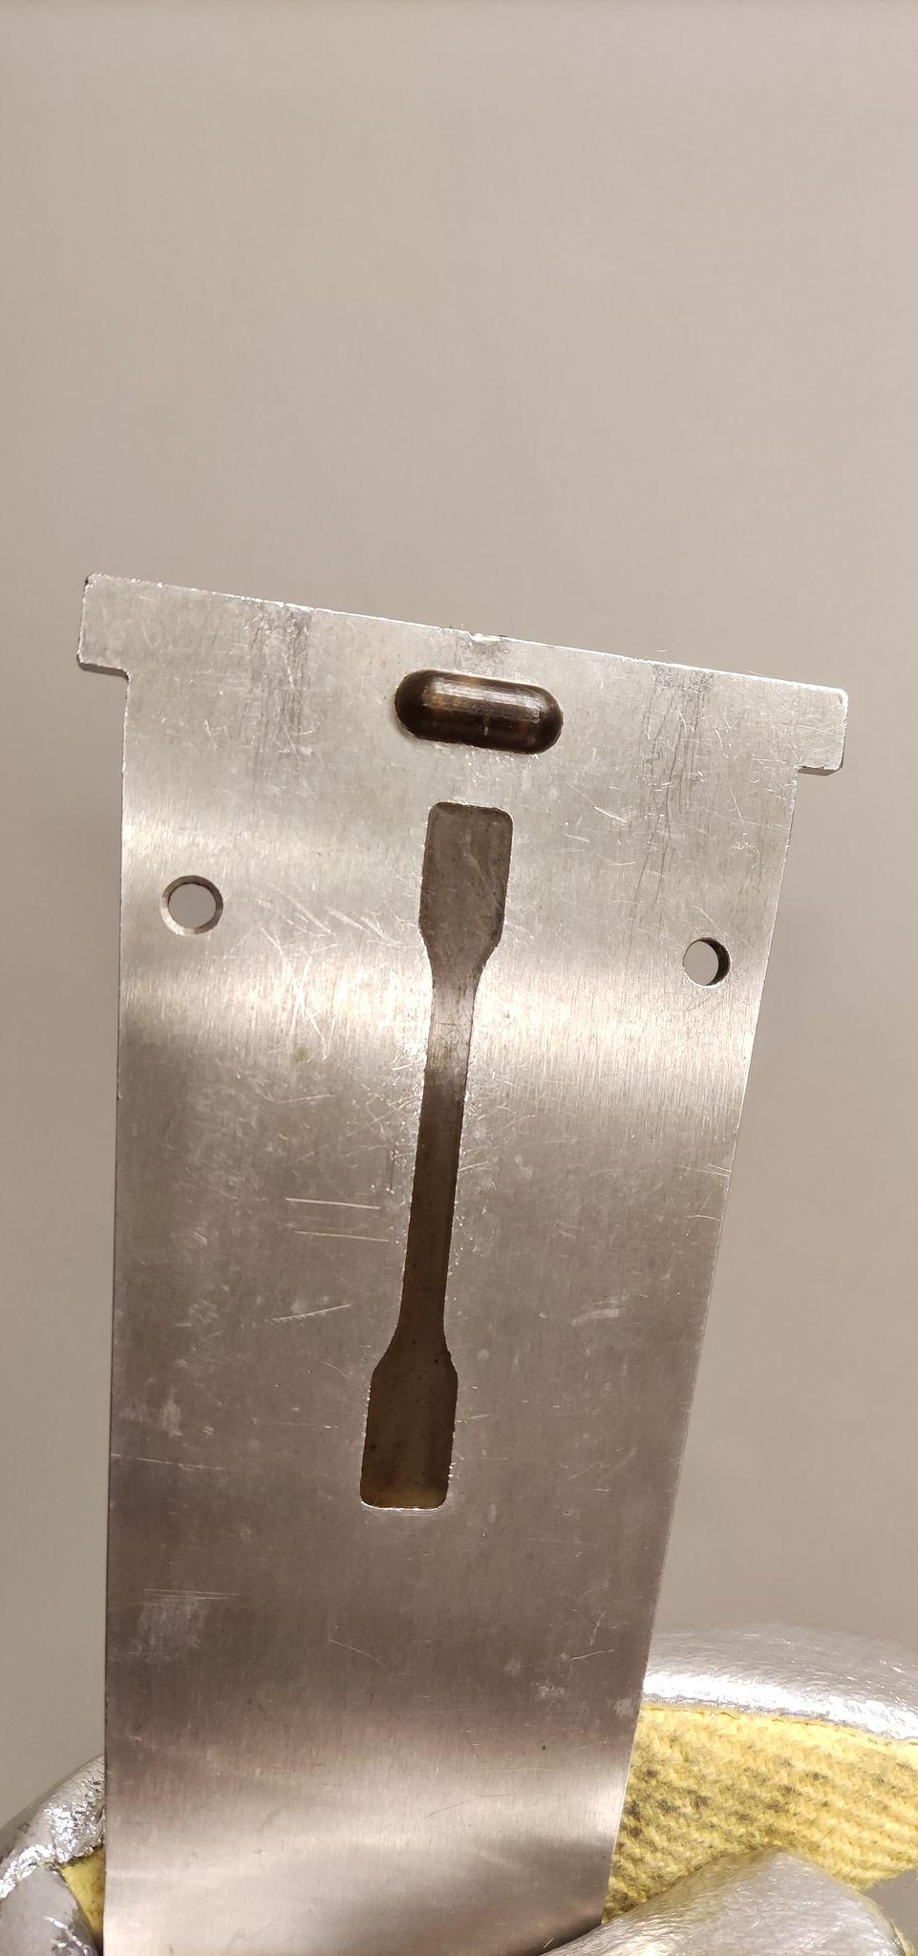
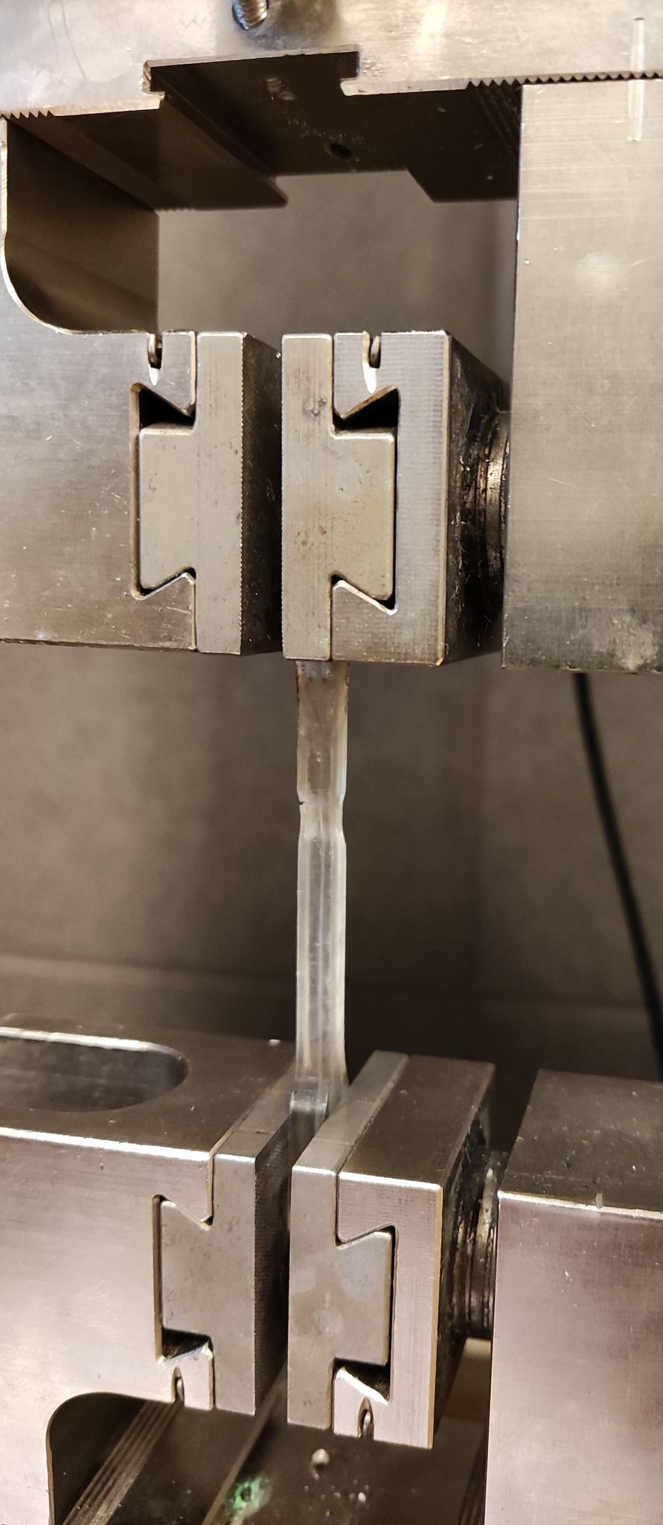
Przebieg pracy inżynierskiej
Kolejne części pracy:
- wykonanie symulacji kolejnych cykli przetwórstwa poprzez ich wytłaczanie
- wykonanie próbek na wtryskarce
- zbadanie mechaniczne i termiczne przetworzonego poliwęglanu

Slide 6
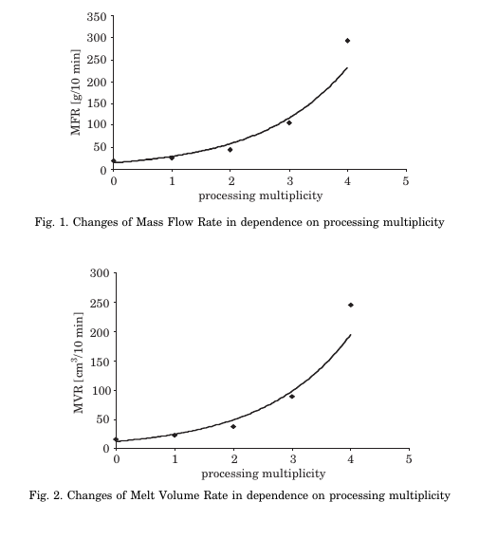
Literatura
Temat wielokrotnego przetwórstwa poliwęglanu nie jest szeroko opisany w literaturze.
Podobny do mojej pracy inżynierskiej temat podjęty został w artykule „Wpływ krotności przetwórstwa na wartość masowego i objętościowego wskaźnika szybkości płynięcia poliwęglanu” Piotra Mazura i Daniela Jasikiewicza

Slide 7
Źródła
1. https://www.azom.com/article.aspx?ArticleId=7963 (data dostępu 12.11.2020)
2. Tomasz Rydzkowski „Teoretyczne i doświadczalne podstawy efektywnego wytłaczania ślimakowo-tarczowego w recyklingu materiałów i kompozytów polimerowych” (s. 91)

